Slide 1

TRƯỜNG TIỂU HỌC SỐ 2 HOÀI THANH
CHÀO MỪNG QUÝ THẦY CÔ
VỀ DỰ GIỜ THĂM LỚP
Hoạt động trải nghiệm
BÀI 27: HĐCD: GIÚP ĐỠ NGƯỜI KHUYẾT TẬT
GV: HỒ THỊ LÝ

Slide 2
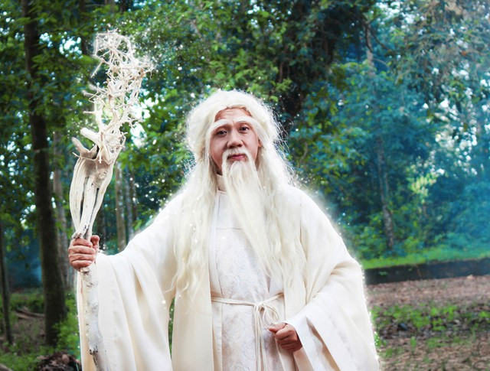

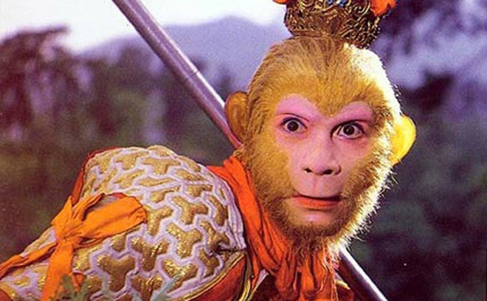
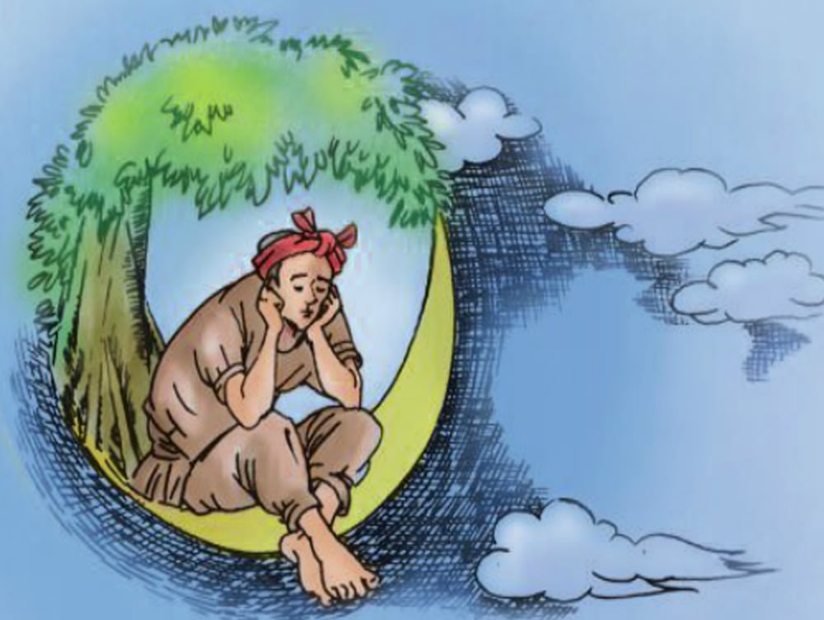
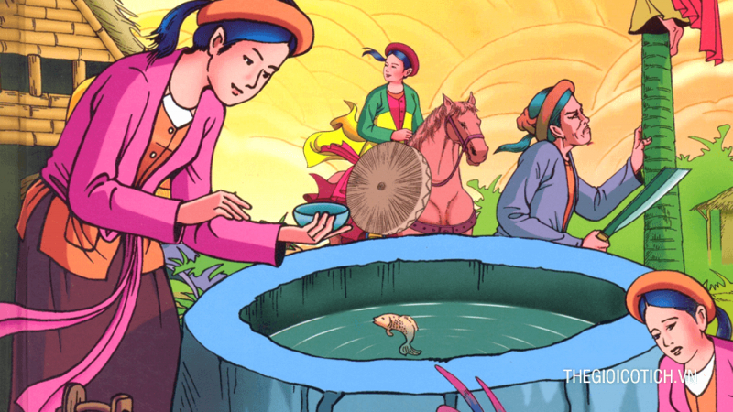

HOẠT ĐỘNG TRẢI NGHIỆM
TRÒ CHƠI: ĐÂY LÀ AI
Ông Bụt
Chị Hằng
Tôn ngộ Không
Chú Cuội
Cô Tấm
Soá 1
Soá 2
Soá 3
Soá 4
Soá 5

Slide 3
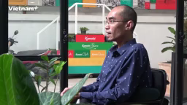

Slide 4
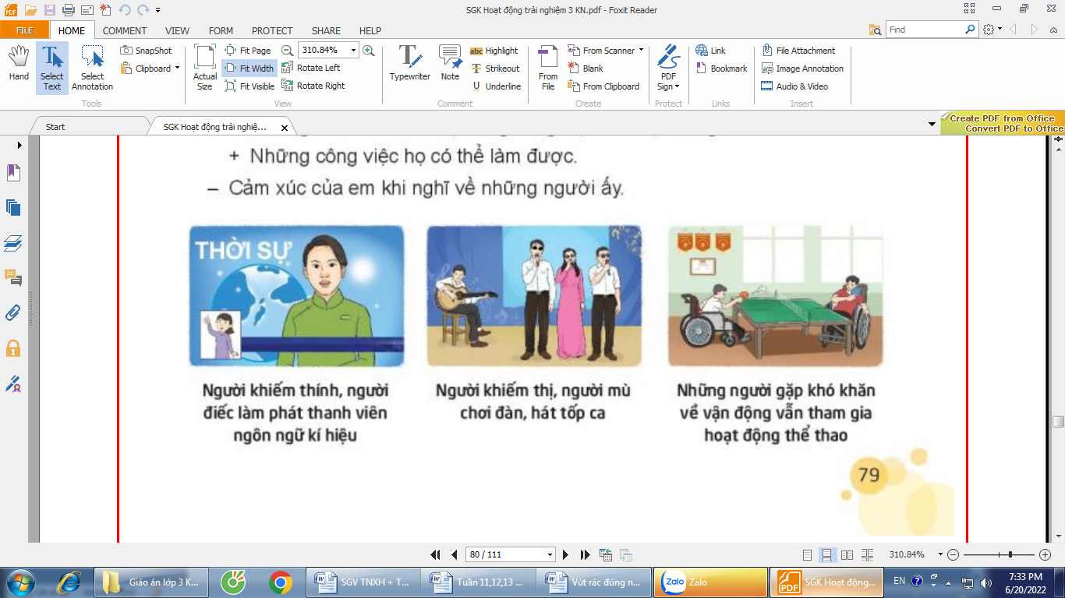
Thứ……ngày…..tháng…..năm…….
HOẠT ĐỘNG TRẢI NGHIỆM
Bài 27: GIÚP ĐỠ NGƯỜI KHUYẾT TẬT
1. Tìm hiểu về người khuyết tật .

Slide 5
Thứ……ngày…..tháng…..năm…….
HOẠT ĐỘNG TRẢI NGHIỆM
Bài 27: GIÚP ĐỠ NGƯỜI KHUYẾT TẬT
1. Tìm hiểu về người khuyết tật .
Khi không nhìn được hoặc nhìn kém, các bạn khiếm thị sẽ gặp những khó khăn gì? Họ phải vượt qua bằng cách nào? Họ đi học, đọc sách thế nào? Họ sử dụng chữ nổi ra sao?
+ Họ sử dụng ngôn ngữ kí hiệu để giao tiếp với nhau và với mọi người; cũng giống các ngôn ngữ khác như tiếng Việt, tiếng Anh, tiếng Đức…

Slide 6
Thứ……ngày…..tháng…..năm…….
HOẠT ĐỘNG TRẢI NGHIỆM
Bài 27: GIÚP ĐỠ NGƯỜI KHUYẾT TẬT
1. Tìm hiểu về người khuyết tật .
+ Các bạn khiếm thính nghe rất kém, người điếc hoàn toàn không nghe được. Vậy các bạn học tập thể nào? Thầy cô sẽ giảng bài cho các bạn bằng cách nào? Các bạn muốn phát biểu thì phải làm gì?
+ Họ có thể dùng nét mặt, động tác cơ thể để biểu đạt được lời nói của mình, ý nghĩ của mình, quan điểm của mình.

Slide 7
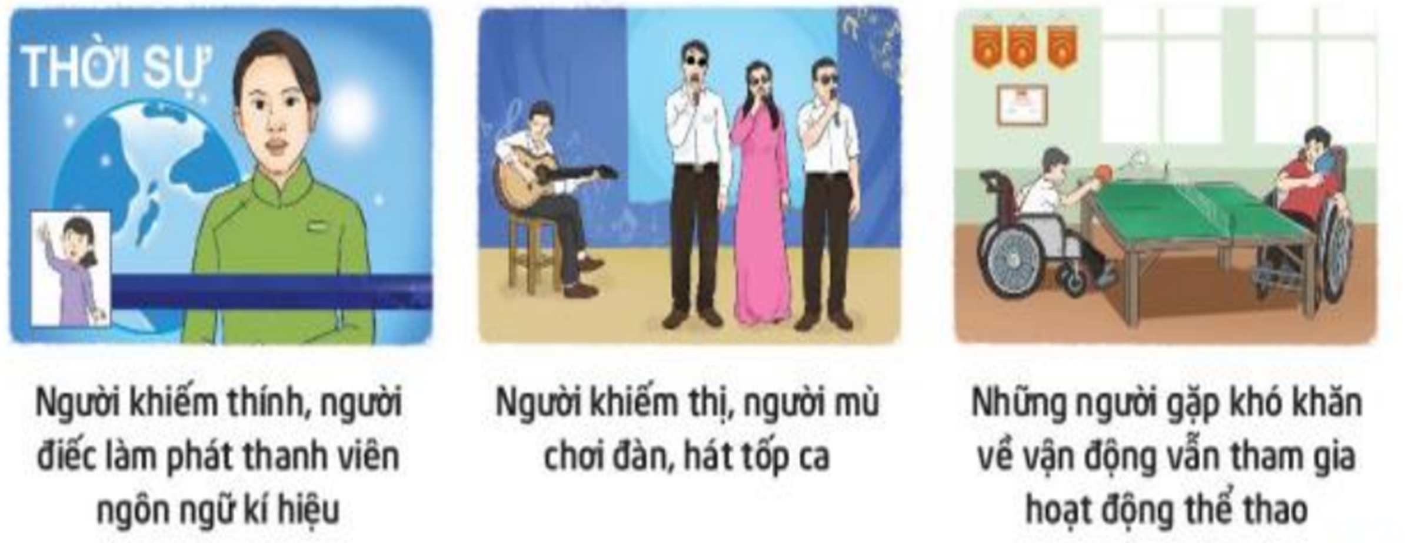
Thứ……ngày…..tháng…..năm…….
HOẠT ĐỘNG TRẢI NGHIỆM
Bài 27: GIÚP ĐỠ NGƯỜI KHUYẾT TẬT
1. Tìm hiểu về người khuyết tật .
+ GV kể về những người bị hạn chế về vận động: tay chân bị khuyết tật. Họ phải ngồi xe lăn, chống nạng.... Họ thường gặp phải những vấn đề gì? Họ có chơi thể thao được không?
+ Họ có thể dùng nét mặt, động tác cơ thể để biểu đạt được lời nói của mình, ý nghĩ của mình, quan điểm của mình.

Slide 8
Thứ……ngày…..tháng…..năm…….
HOẠT ĐỘNG TRẢI NGHIỆM
Bài 27: GIÚP ĐỠ NGƯỜI KHUYẾT TẬT
1. Tìm hiểu về người khuyết tật .
?Hãy nêu những khó khăn của họ trong công việc và cuộc sống hang ngày?
+ Sinh hoạt bất tiện, đôi khi phải nhờ đến sự giúp đỡ của người khác.
+ Một số người khả năng tiếp thu bị hạn chế, mất nhiều thời gian và công sức hơn trong quá trình học tập.
+ Khó khăn khi tìm kiếm việc làm và lựa chọn công việc phù hợp.
+ Có tâm lý mặc cảm, không dám nghĩ đến chuyện kết hôn.
+ Một số gặp khó khăn trong việc hoà nhập cộng đồng.

Slide 9
Thứ……ngày…..tháng…..năm…….
HOẠT ĐỘNG TRẢI NGHIỆM
Bài 27: GIÚP ĐỠ NGƯỜI KHUYẾT TẬT
1. Tìm hiểu về người khuyết tật .
?Những công việc họ có thể làm được là việc gì?
+ Vận động viên.
+ Giáo viên.
+ Sản xuất các sản phẩm thủ công.
+ Đánh đàn, ca hát.
+ Mát-xa, bấm huyệt.
? Và cảm xúc của em khi nghĩ về những người ấy?
- Cảm xúc của em khi nghĩ về họ: ngưỡng mộ, khâm phục ý chí mạnh mẽ và nỗ lực vượt lên hoàn cảnh của những người khuyết tật.

Slide 10
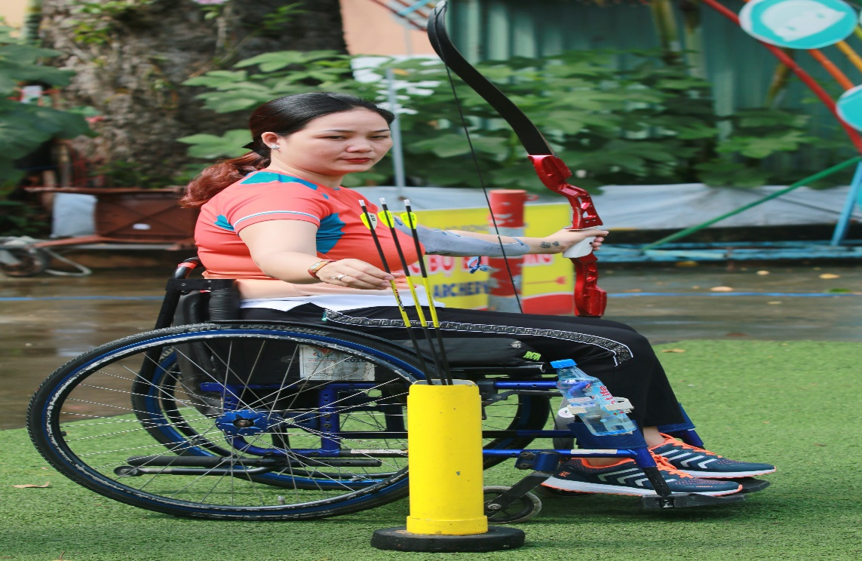
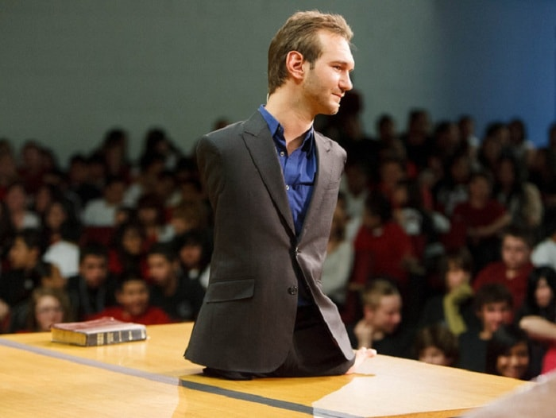
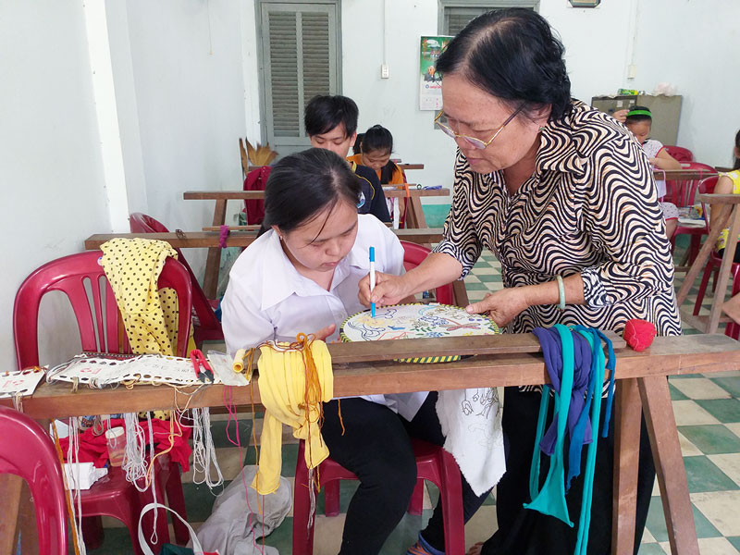
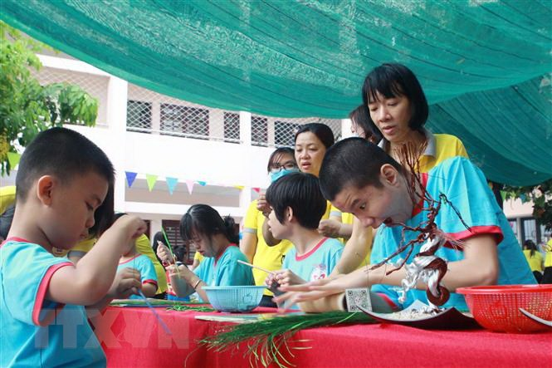
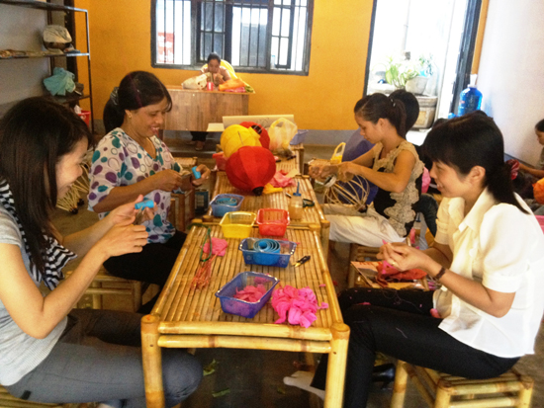
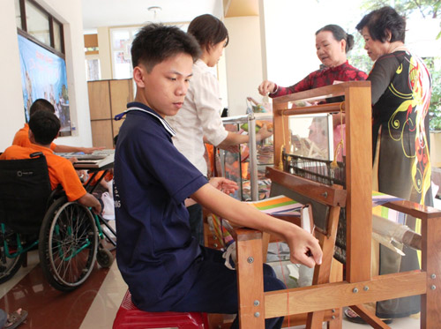
Thứ……ngày…..tháng…..năm…….
HOẠT ĐỘNG TRẢI NGHIỆM
Bài 27: GIÚP ĐỠ NGƯỜI KHUYẾT TẬT
1. Tìm hiểu về người khuyết tật .

Slide 11
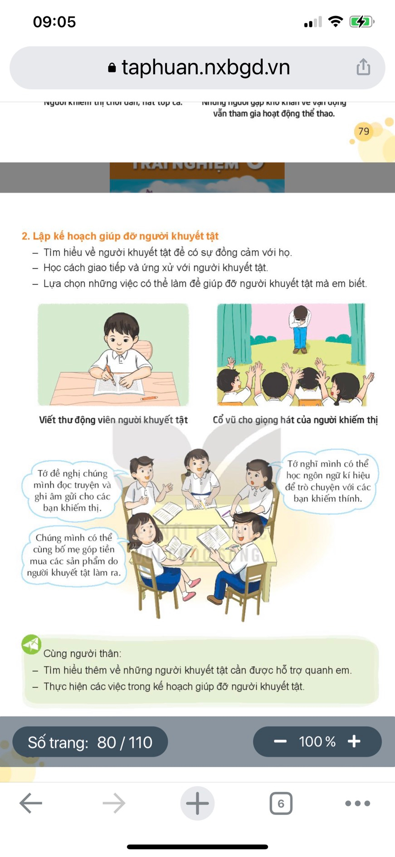
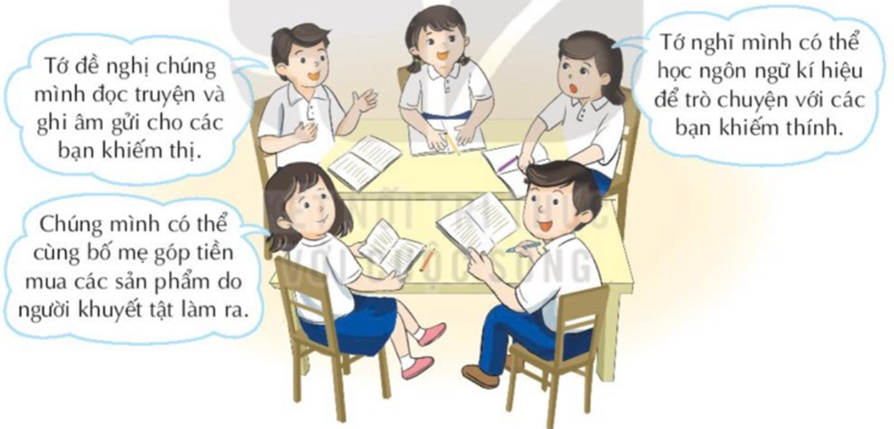
Thứ……ngày…..tháng…..năm…….
HOẠT ĐỘNG TRẢI NGHIỆM
Bài 27: GIÚP ĐỠ NGƯỜI KHUYẾT TẬT
2. Lập kế hoạch giúp đỡ người khuyết tật.
Thảo luận nhóm 2 về những việc mình có thể làm để chia sẻ và giúp đỡ các bạn khiếm thị, khiếm thính và những bạn khuyết tật khác

Slide 12
Thứ……ngày…..tháng…..năm…….
HOẠT ĐỘNG TRẢI NGHIỆM
Bài 27: GIÚP ĐỠ NGƯỜI KHUYẾT TẬT
2. Lập kế hoạch giúp đỡ người khuyết tật.
Thảo luận nhóm 2 về những việc mình có thể làm để chia sẻ và giúp đỡ các bạn khiếm thị, khiếm thính và những bạn khuyết tật khác
+ Tìm hiểu về người khuyết tật để có sự đóng cảm với họ.
+ Học cách giao tiếp và ứng xử với người khuyết tật.
+ Lựa chọn những việc có thể làm để giúp đỡ người khuyết tật mà em biết.

Slide 13
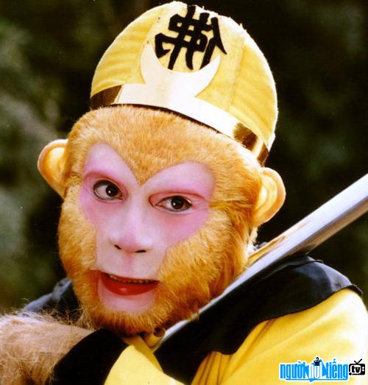
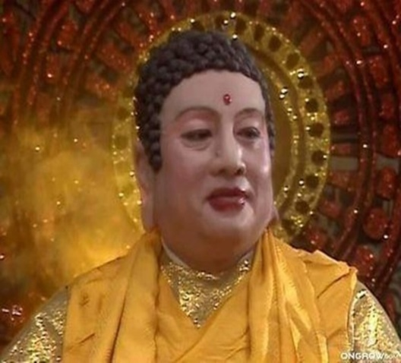
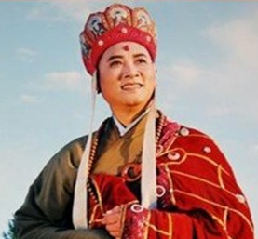
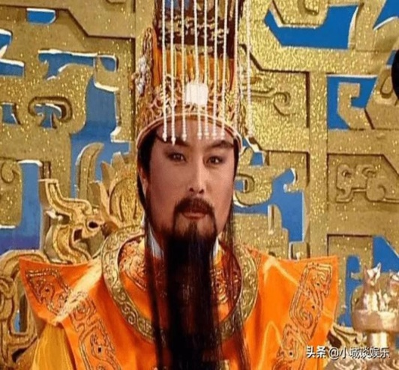
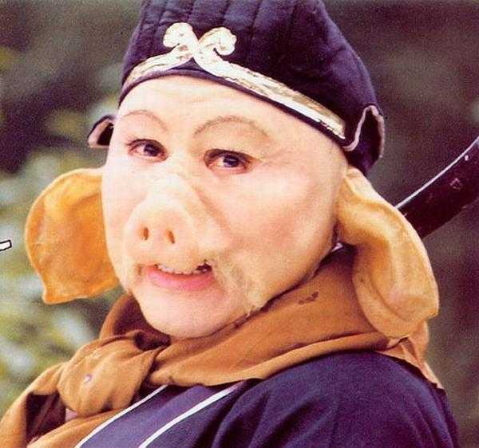
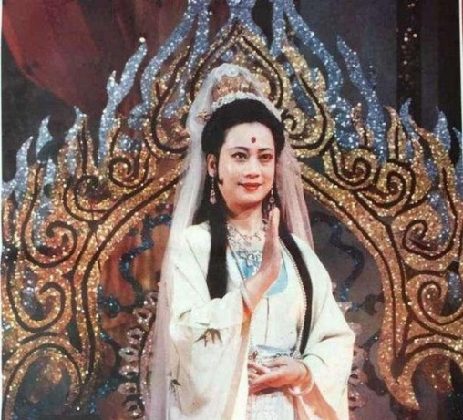
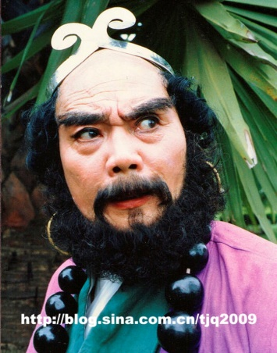
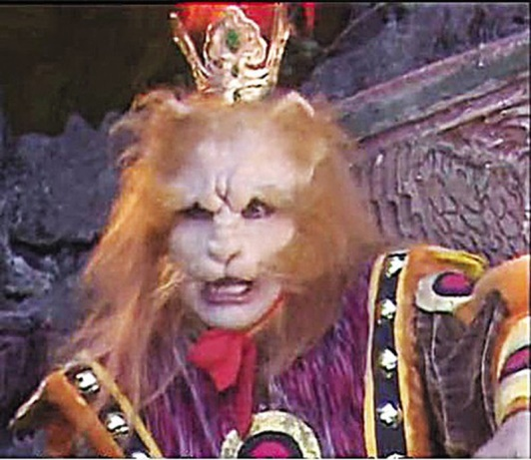
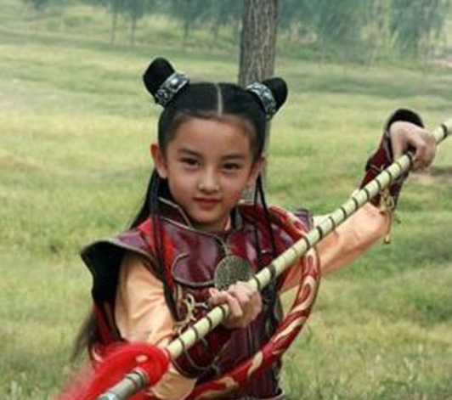
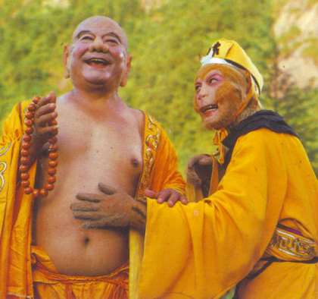
Thứ……ngày…..tháng…..năm…….
HOẠT ĐỘNG TRẢI NGHIỆM
TRÒ CHƠI: CHỌN NHÂN VẬT EM THÍCH NHẤT
TRONG PHIM TÂY DU KÍ
Em hãy chọn một nhân vật em thích nhất và giải thích nhân vật em chọn có nét riêng gì?

Slide 14

XIN CHÂN THÀNH CẢM ƠN
QUÝ THẦY CÔ GIÁO VÀ CÁC EM

